Slide 1

Βυζαντινά Μνημεία
Ένα ταξίδι στη λαμπρή κληρονομιά του Βυζαντίου στην Ελλάδα και την Ισπανία

Slide 2
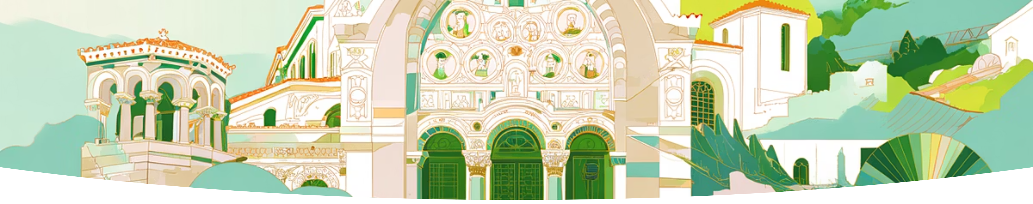

Αθήνα και Αττική
Μονή Καισαριανής
Άγιος Δημήτριος Λουμπαρδιάρης
Παναγία Καπνικαρέας
11ος αιώνας, κοντά στην Αθήνα. Ιστορικό μοναστήρι με εντυπωσιακή αρχιτεκτονική.
11ος αιώνας, στην Πλάκα. Εμβληματικός ναός στην καρδιά της Αθήνας.
Παλαιά Αθήνα. Χαρακτηριστικός βυζαντινός ναός με πλούσια ιστορία.

Slide 3
Θεσσαλονίκη
Η πόλη φιλοξενεί μερικά από τα σημαντικότερα βυζαντινά μνημεία της Ελλάδας.
Άγιοι Αποστόλοι
Άγιος Δημήτριος
Άγιοι Θεόδωροι
14ος αιώνας, μνημείο UNESCO με εξαιρετικά μωσαϊκά.
7ος-8ος αιώνας, κύριος ναός της πόλης και σημαντικό προσκύνημα.
12ος αιώνας, χαρακτηριστικό παράδειγμα βυζαντινής τέχνης.

Slide 4
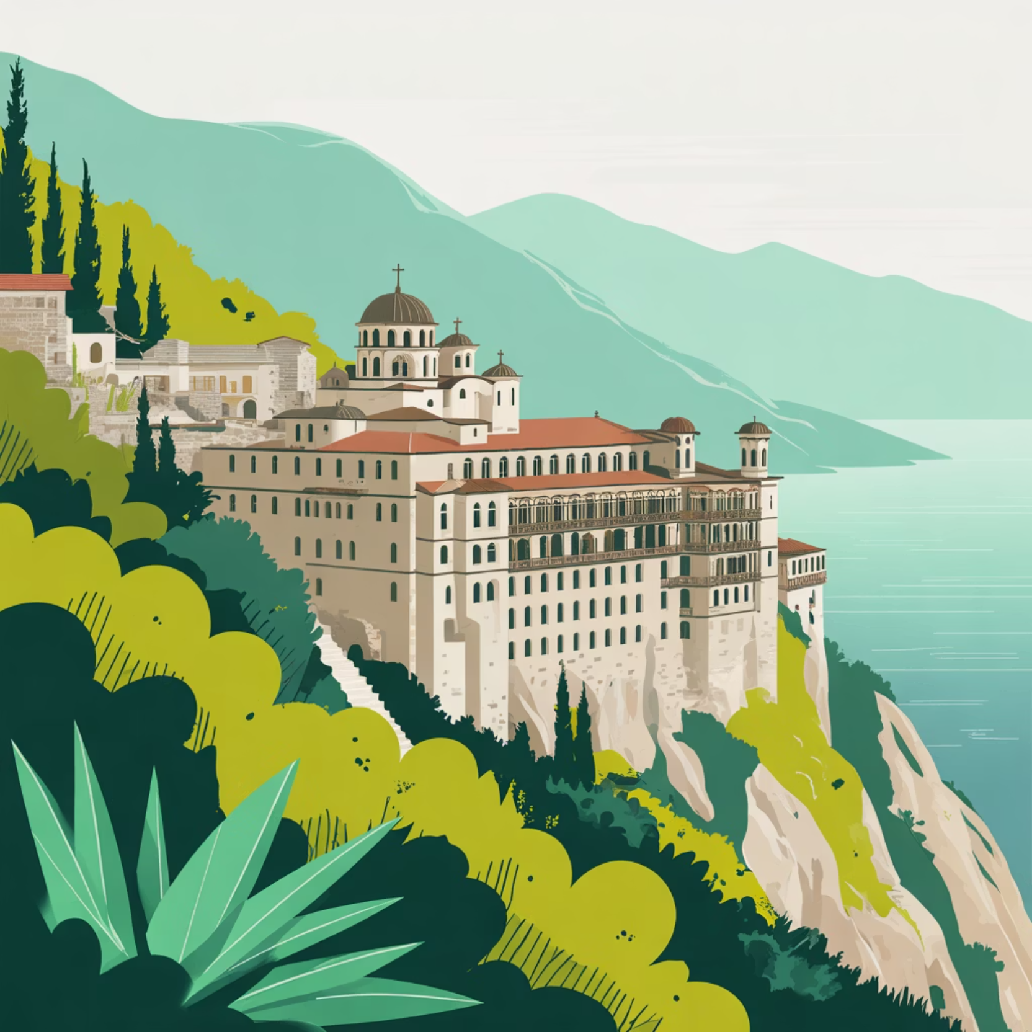
Μακεδονία και Θράκη
Μονή Βλατάδων
Θεσσαλονίκη, 14ος αιώνας. Ιστορική μονή με σημαντική πνευματική παράδοση.
Μονή Δοχειαρίου
Άγιον Όρος, 10ος αιώνας. Ένα από τα αρχαιότερα μοναστήρια του Αγίου Όρους.
Μονή Σιμωνοπετρίου
Άγιον Όρος, 13ος αιώνας. Εντυπωσιακή μονή χτισμένη σε απόκρημνο βράχο.

Slide 5
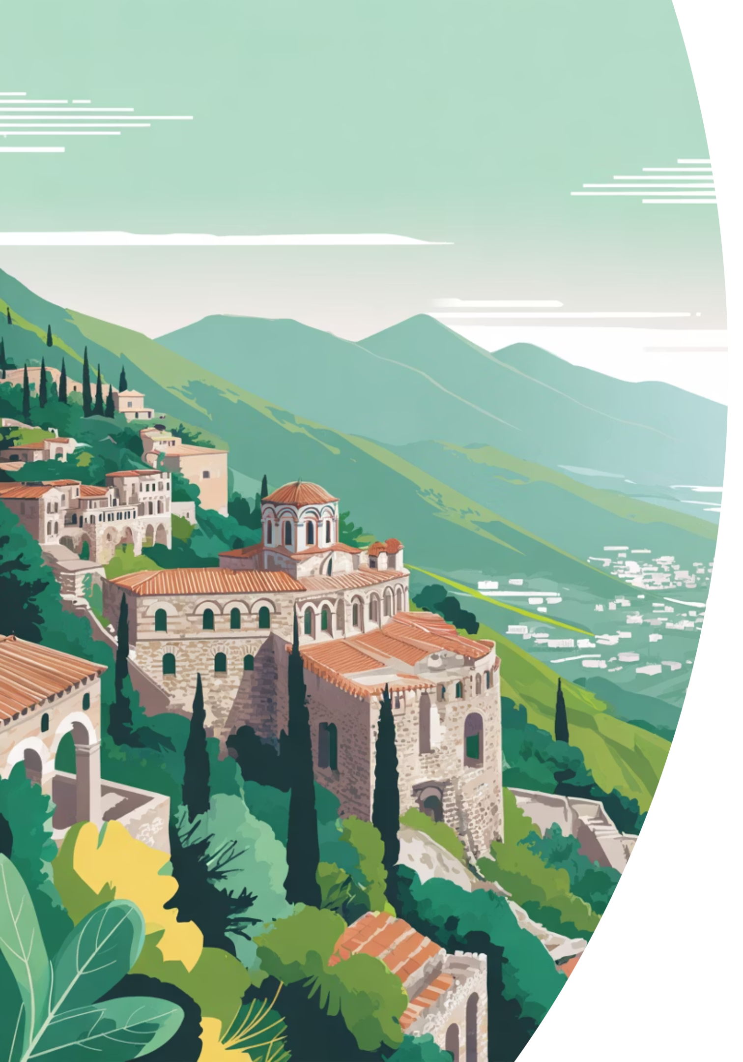
Πελοπόννησος
Η περιοχή φιλοξενεί μερικά από τα πιο εντυπωσιακά βυζαντινά μνημεία.

Slide 6
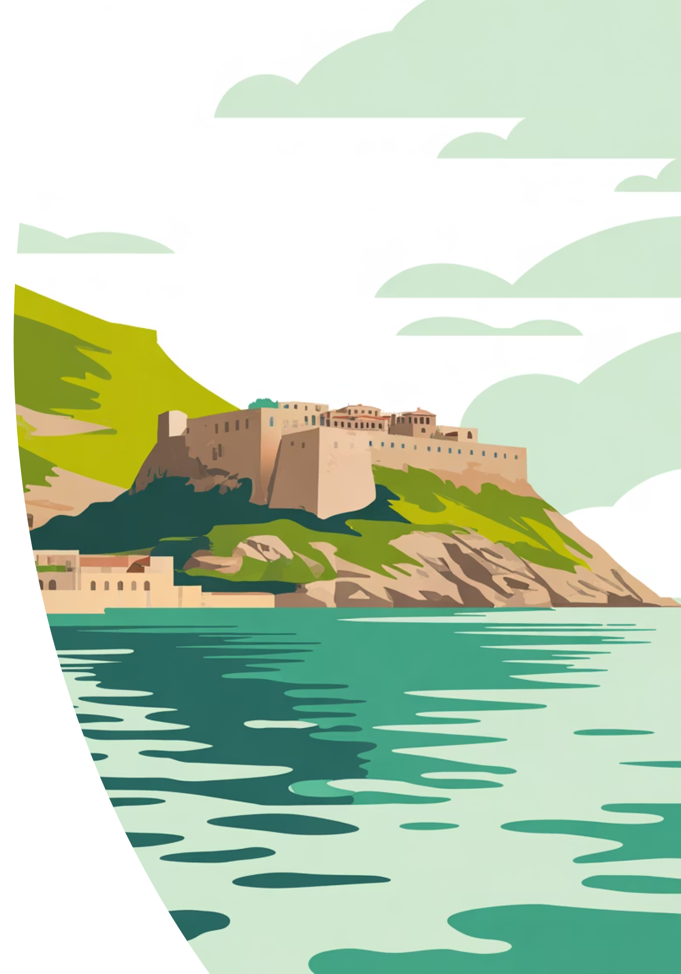
Μυστράς και Μονεμβασιά
Μυστράς
Οχυρωμένη πόλη με εκκλησίες και παλάτια, 13ος-15ος αιώνας. Μνημείο UNESCO με εξαιρετική αρχιτεκτονική και τοιχογραφίες.
Μονή Βουλκάνου
Κοντά στη Μονεμβασιά, 14ος αιώνας. Ιστορική μονή με σημαντική θρησκευτική και πολιτιστική κληρονομιά.

Slide 7
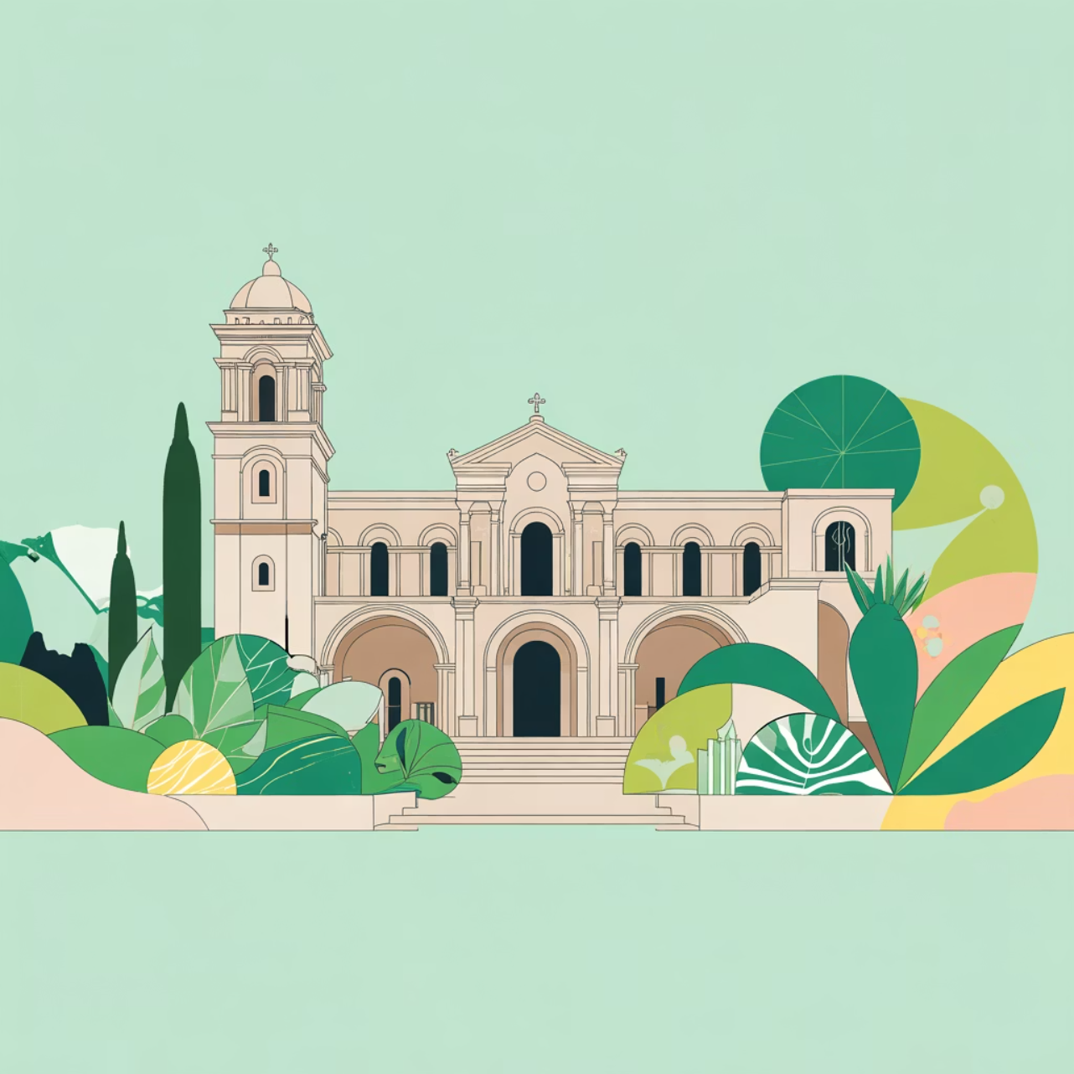
Κρήτη
Ναός Αγίου Τίτου
Ηράκλειο, 10ος αιώνας. Σημαντικός ναός αφιερωμένος στον προστάτη της Κρήτης.
Μονή Αρκαδίου
16ος αιώνας με βυζαντινά στοιχεία. Σύμβολο της κρητικής αντίστασης και ελευθερίας.

Slide 8
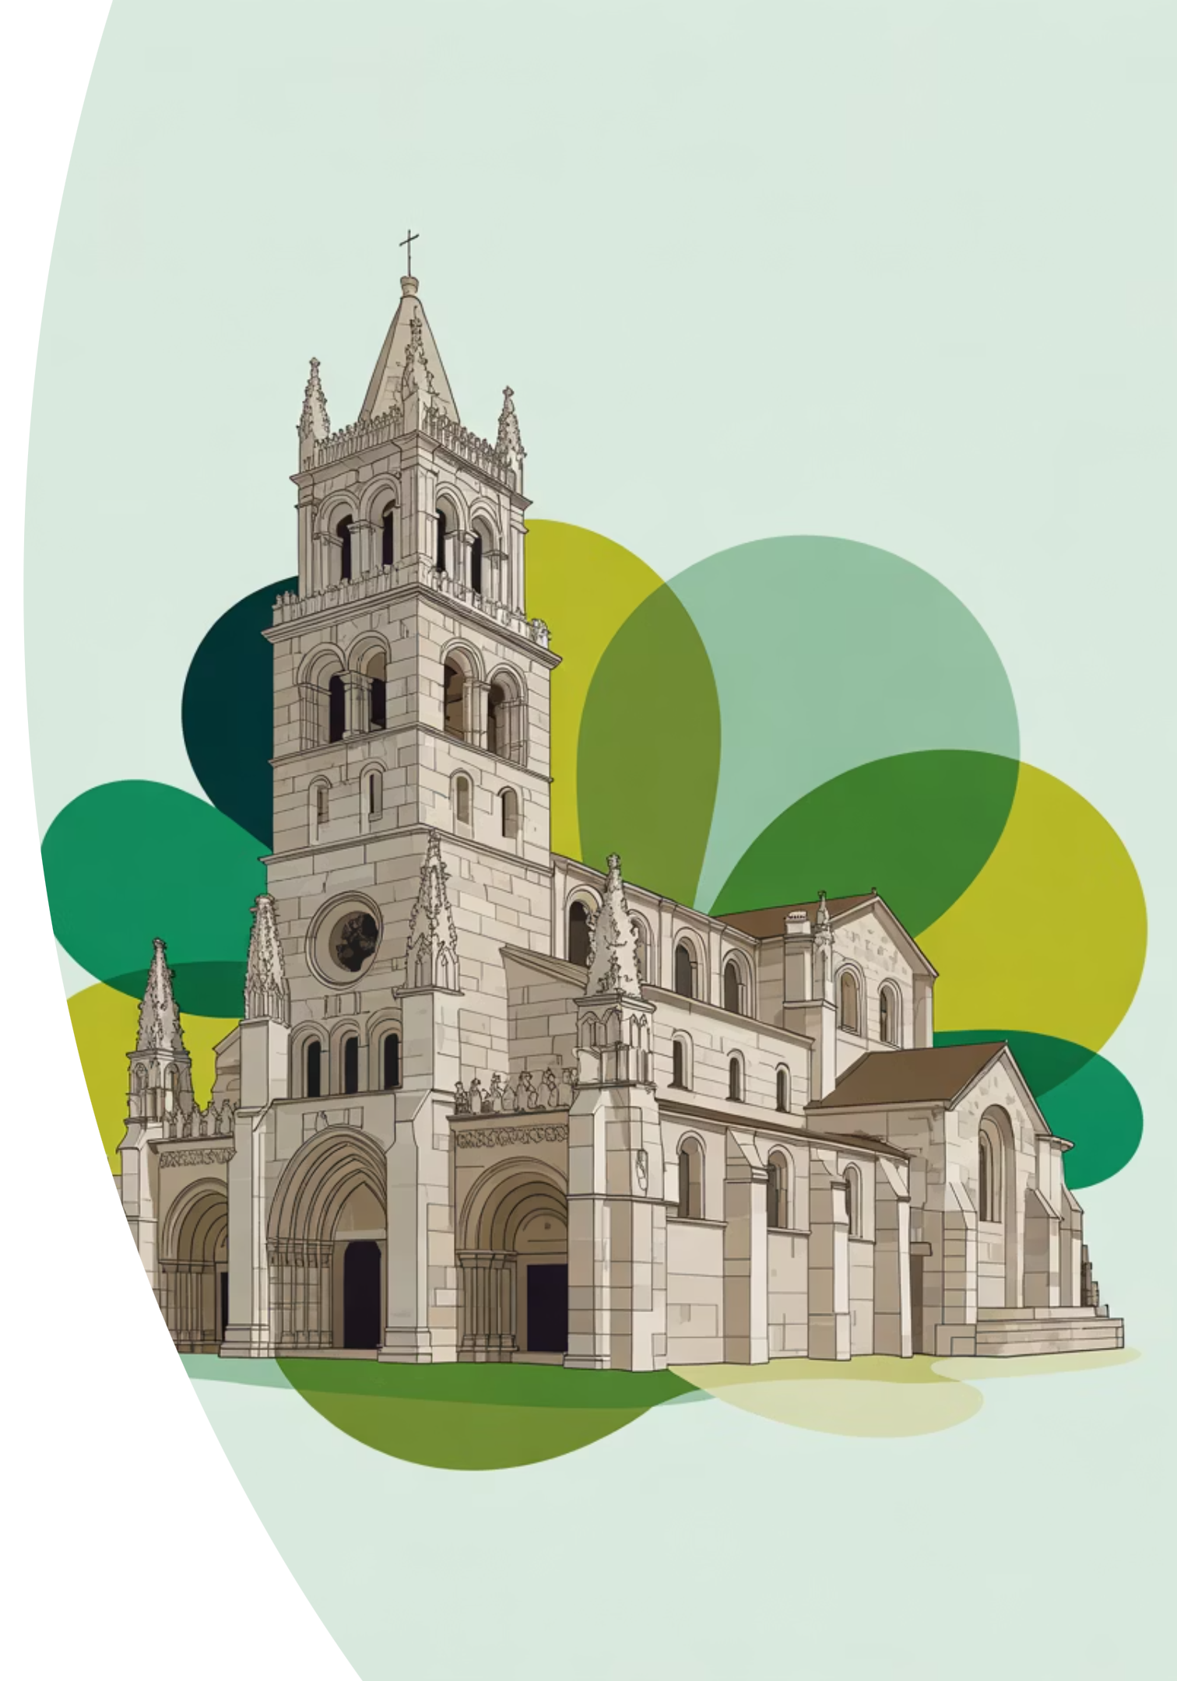
Ισπανία – Βυζαντινές Επιρροές
Η Ισπανία δεν είχε Βυζαντινή κυριαρχία όπως η Ελλάδα, αλλά υπάρχουν βυζαντινές επιρροές σε εκκλησίες και μωσαϊκά.

Slide 9

Βισιγοτθικές Εκκλησίες
1
San Juan de Baños
Palencia, 7ος αιώνας. Βυζαντινής επιρροής εκκλησία με χαρακτηριστική αρχιτεκτονική.
2
San Pedro de la Nave
Zamora, 7ος αιώνας. Χτισμένη πριν από τον Μουσουλμανικό έλεγχο.
3
Santa María de Melque
Toledo, 7ος αιώνας. Προβυζαντινή/βυζαντινής τεχνοτροπίας εκκλησία.

Slide 10
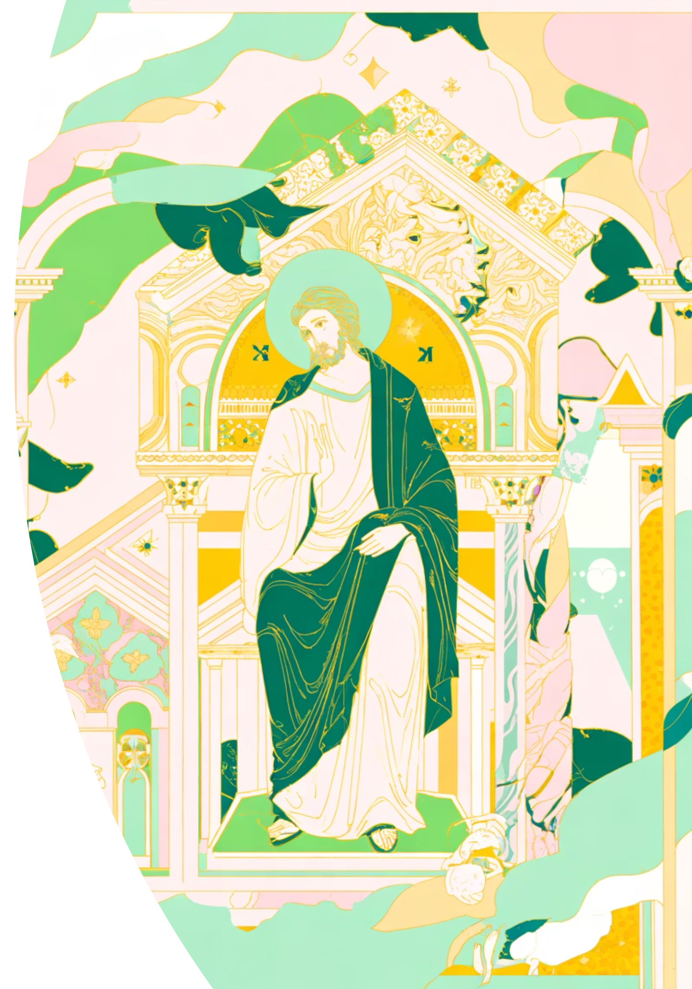
Καλλιτεχνική Κληρονομιά
Μωσαϊκά και εικόνες σε εκκλησίες της Βισιγοτθικής περιόδου – κυρίως Καστίλη και León, όπου η τέχνη είχε βυζαντινά στοιχεία.
Μωσαϊκά
Πλούσια διακόσμηση με βυζαντινά μοτίβα και τεχνικές.
Εικόνες
Θρησκευτική τέχνη με έντονη βυζαντινή επιρροή.
Αρχιτεκτονική
Στοιχεία που συνδυάζουν τοπικές και βυζαντινές παραδόσεις.

